Slide 1


ỦY BAN NHÂN DÂN HUYỆN ĐẠI LỘC
Trường Tiểu học Hứa Tạo
BÀI HỌC STEM
Lớp 1D
Người thực hiện : Phạm Thị Anh

Slide 2




Slide 3



Hoạt động trải nghiệm STEM lớp 1

Slide 4



Slide 5

MỤC TIÊU
Chọn hình vuông hoặc hình chữ nhật làm khung cửa sổ.
Làm khung cửa sổ bằng giấy bìa.
Ghép các màu để tạo ra màu mới khi làm rèm cửa.

Slide 6



Slide 7

Câu chuyện STEM
Các em hãy đọc
CÂU CHUYỆN STEM
ở trang 32 về cửa sổ và tác dụng của rèm cửa sổ.

Slide 8

Câu chuyện STEM
? Chọn rèm cửa như thế nào để giảm bớt ánh sáng?

Slide 9


Slide 10


Thử thách STEM
Các em hãy đọc
THỬ THÁCH STEM
ở trang 33.

Slide 11


Slide 12


1. Khám phá khung cửa sổ
Hãy kể tên các hình dạng cửa sổ các em thấy trong hình 2 trang 33

Slide 13
2. Khám phá vật liệu làm rèm cửa sổ
Em cần có hộp và bố trí như hình 3 trang 33

Slide 14

2. Khám phá vật liệu làm rèm cửa sổ
Thực hiện như hướng dẫn trong hình 4 trang 33. Quan sát ánh sáng dưới nền.
Đánh dấu (x) vào kết quả em quan sát được trong Phiếu học tập 1

Slide 15

2. Khám phá vật liệu làm rèm cửa sổ
– Chọn vật liệu nào làm rèm cửa sổ để giảm ánh sáng nhiều hơn?
– Thay bìa nhựa mờ bằng bìa nhựa mờ có màu, em quan sát thấy gì?

Slide 16
3. Khám phá cách biến hóa màu sắc
Có 3 bìa nhựa màu: đỏ, vàng, xanh lam.
Thực hiện như hình 5 trang 34 rồi chỉ vào vùng có màu mới.

Slide 17
3. Khám phá cách biến hóa màu sắc
Từ 3 màu ban đầu, em đã tạo được bao nhiêu màu mới?

Slide 18
4. Khám phá cách sử dụng băng gai dính
Mở một băng gai dính (hình 6 trang 35).
Sờ từng mặt để phân biệt mặt bông và mặt gai.

Slide 19
4. Khám phá cách sử dụng băng gai dính
Thực hiện theo hướng dẫn như hình 7 trang 35.
Nhờ băng gai dính, em có thể dính và gỡ hai tấm bìa nhiều lần dễ dàng.

Slide 20


Slide 21

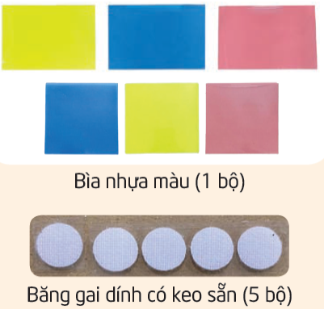
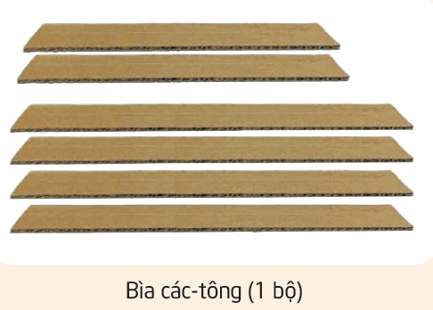
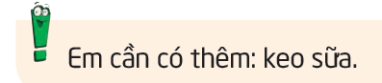
Sáng chế STEM
1. Em có

Slide 22
Sáng chế STEM
2. Em sáng tạo
a) Em làm gì?
Em quan sát khung cửa sổ ở hình 8 trang 36 và cùng bạn trả lời các câu hỏi.

Slide 23
Sáng chế STEM
2. Em sáng tạo
a) Em làm gì?
Em quan sát rèm cửa sổ ở hình 9 trang 36 và cùng bạn trả lời các câu hỏi.

Slide 24

Sáng chế STEM
2. Em sáng tạo
b) Em làm như thế nào?
Em quan sát các hình ở trang 36, 37, đọc kĩ các bước như hướng dẫn.

Slide 25

Sáng chế STEM
2. Em sáng tạo
c) Em tạo sản phẩm

Slide 26

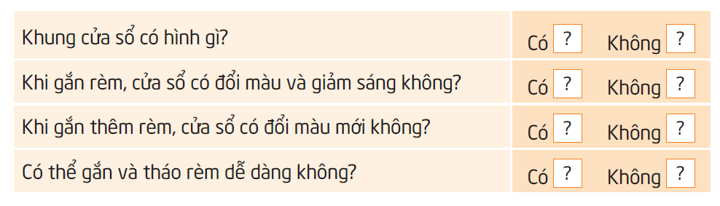
Sáng chế STEM
2. Em sáng tạo
d) Em kiểm tra

Slide 27
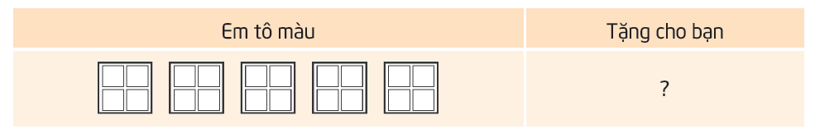
Sáng chế STEM
2. Em sáng tạo
Em cảm ơn bạn cùng em làm cửa sổ đổi màu

Slide 28
Sáng chế STEM
2. Em sáng tạo
– Giới thiệu sản phẩm của nhóm.
– Biểu diễn cửa sổ đổi màu trước ánh sáng.
e) Em trình diễn

Slide 29

Sáng chế STEM
2. Em sáng tạo
g) Cải tiến – Sáng tạo
– Em cùng bạn gắn thêm mái nhà, viết tên nhóm và trang trí khung cửa thật đẹp nhé.
– Nhóm em cùng nhóm bạn ghép các khung cửa sổ vào ngôi nhà chung cho lớp mình.

Slide 30



Slide 31

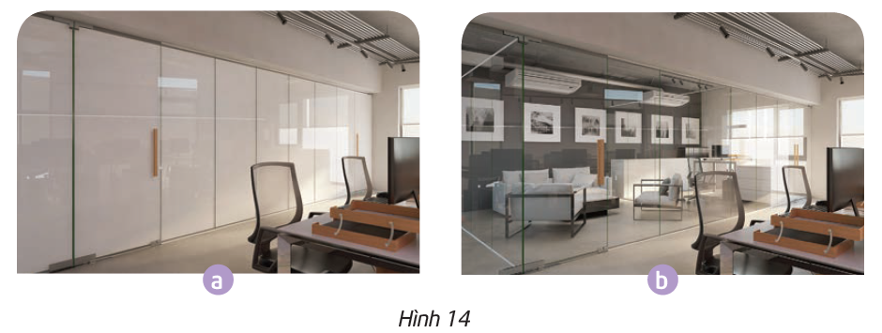
Ngày nay, người ta chế tạo kính điện thông minh thay cho rèm cửa để giảm sáng. Kính điện này gồm nhiều lớp màu chồng lên nhau. Màu kính được thay đổi bằng bộ điều khiển.

Slide 32

CHÚC QUÝ THẦY CÔ GIÁO MẠNH KHOẺ
CHÚC CÁC EM CHĂM NGOAN, HỌC GIỎI !

